Slide 1
Oogsten en verwerken
Week 1

Slide 2
Indeling lessen woensdag
MAP bestaat uit:
Schoolopdrachten
Praktijkopdrachten
Werkplekopdrachten
Einde periode is er een assessment en een kennistoets.
De opdrachten, assessment en de toets maken samen het eindcijfer

Slide 3
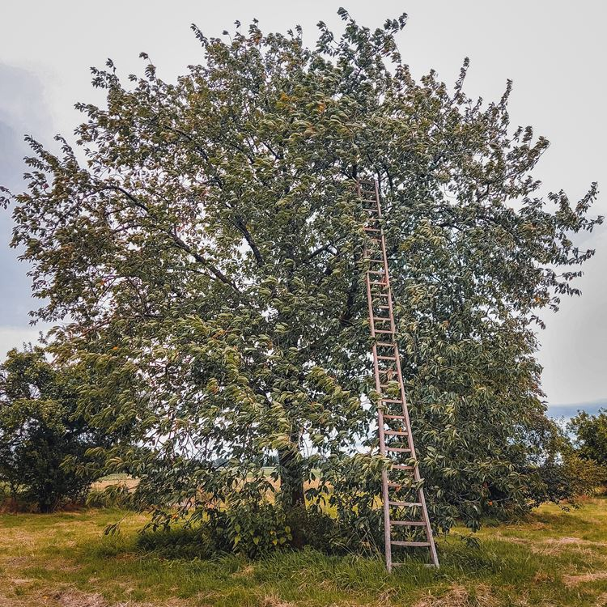
Geschiedenis Fruitteelt
Hoogstamboomgaarden
Beurtjarig
Oneerlijke concurrentie
Geïntegreerde en milieubewuste teelt

Slide 4
Fruitteeltgebieden
Gelders en Utrechts rivierengebied
Zeeland, Zuid-Hollandse eilanden en West-Noord-Brabant
IJsselmeerpolders
Noord-Holland
Midden- en Zuid-Limburg en Oost-West-Brabant

Slide 5
Hoofdstuk 2: Sortiment kennis
Plaats fruitgewas in het plantenrijk
Indeling van fruitgewassen
Praktijkopdracht 1.4
Schoolopdracht 2.2 en 2.3
Gewasbescherming

Slide 6
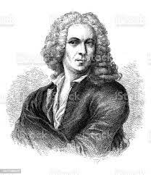
Plaats fruitgewas in het plantenrijk
Zweedse bioloog Linneaus – alle fruitgewassen Latijnse naam
appel Golden Delicious = Malus pumila ‘Golden Delicious’;
pruim Opal = Prunus domestica ‘Opal’;
framboos Malling Promise = Rubus idaeus ‘Malling Promise’;
blauwe bes Bluecrop = Vaccinium corymbosum ‘Bluecrop’;
rode bes Roodneus = Ribes rubrum ‘Roodneus’.

Slide 7
Indeling van fruitgewassen
Meeste bedrijven gebruiken indeling fruitgewassen met Grootfruit en Kleinfruit
Tweede indeling van fruitgewassen is onderscheidt maken tussen hard en zachtfruit
Derde indeling van fruitgewassen is tussen de rassen, zoals: zomerrassen, herfstrassen en bewaarrassen.

Slide 8
Indeling fruitgewassen deel 2
Grootfruit kun je verdelen in:
pitvruchten: appel en peer;
steenvruchten: zoete kers, zure kers, pruim en perzik;
nootvruchten: walnoot en hazelnoot.
Kleinfruit kun je verdelen in:
besvruchten: rode bes, witte bes, zwarte bes en kruisbes;
verzamelvruchten: braam, framboos en moerbei.

Slide 9
Indeling fruitgewassen deel 3
Hardfruit en zachtfruit
De vaktaal kent ook de begrippen hardfruit en zachtfruit. De hardheid van de vrucht vormt hier het onderscheid. Voorbeelden van hardfruit zijn appels en peren, terwijl kleinfruitproducten zoals pruimen en kersen tot het zachtfruit gerekend worden.
Zomerrassen, herfstrassen en bewaarrassen
Op grond van de rijping worden rassen ook ingedeeld in:
– zomerrassen: James Grieve;
– herfstrassen: Alkmene, Beurré Hardy,Delcorf en Triomphe de Vienne;
– bewaarrassen: Cox’s Orange Pippin, Delblush, Elise, Elstar, Gala, Golden Delicious, Jonagold, Schone van Boskoop, Beurré Alexandre Lucas, Conference en Doyenné du Comice.

Slide 10
Praktijkopdracht 1.4
Deze opdracht bestaat uit drie vragen voor je stagebegeleider/chef

Slide 11
Schoolopdracht 2.1
Stel jezelf vijf vragen over diverse fruitgewassen. Dat doen al je medeleerlingen ook. Inventariseer de vragen en verdeel ze over de klas.
Zoek de antwoorden op in de Rassenlijst.

Slide 12
Schoolopdracht 2.2
Stel, jij moet op je praktijkbedrijf een perceel van 2 ha inplanten. Hoe ga je te werk?
A. Maak een teeltplan voor deze oppervlakte en geef aan voor welke soorten en rassen je kiest. Houd rekening met de bestaande aanplant.
B. Wat ga je rooien en waarom?
C. Geef bij elke keuze twee redenen.
D. Overleg je teeltplan met je praktijkopleider en lever het in bij je docent.

Slide 13
Gewasbescherming

